Slide 1
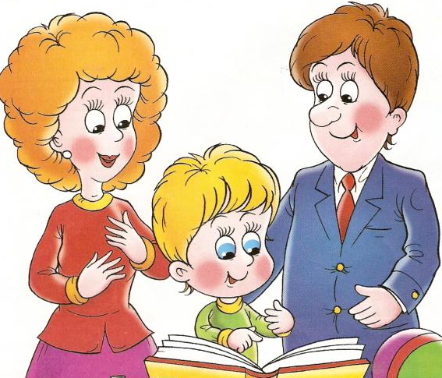
Взаимодействие ДОУ с семьями воспитанников по проектной творческой деятельности
Разновозрастная
группа №1
«Ласточка»
Подготовила воспитатель:
Никитина М.О.

Slide 2
Главным в работе любого ДОУ являются сохранение и укрепление физического и психического здоровья воспитанников, их творческое и интеллектуальное развитие, обеспечение условий для личностного роста. Успешное осуществление этой большой и ответственной работы невозможно в отрыве от семьи, ведь родители – первые и главные воспитатели своего ребенка с момента рождения и на всю жизнь.
Полноценное воспитание дошкольника происходит в условиях одновременного влияния семьи и дошкольного учреждения. Для того, чтобы родители стали активными помощниками воспитателей, необходимо вовлечь их в жизнь детского сада. Работа с семьей является сложной задачей, как в организационном, так и в психолого-педагогическом плане.

Slide 3
Формы общения педагога с родителями в ДОУ
традиционные
коллективные
индивидуальные
наглядно-информационные
аудио-видеофрагменты организации различных видов деятельности, режимных моментов, занятий; фотовыставки, стенды, ширмы, папки-передвижки
групповые родительские собрания, конференции, «Круглые столы» и др.
педагогические беседы с родителями

Slide 4
Нетрадиционные формы общения с родителями Автор Т.В. Кротова (преподаватель факультета дошкольной педагогики МПГУ)
Наименование | Цель использования этой формы | Формы проведения общения
Информационно-аналитические | Выявление интересов, потребностей, запросов родителей, уровня их педагогической грамотности | Проведение социологических срезов, опросов, «Почтовый ящик»
Досуговые | Установление эмоционального контакта между педагогами, родителями, детьми | Совместные досуги, праздники, участие родителей и детей в выставках

Slide 5
Познавательные | Ознакомление родителей с возрастными и психологическими особенностями детей дошкольного возраста. Формирование у родителей практических навыков воспитания детей | Семинары-практикумы, педагогический брифинг, педагогическая гостиная, проведение собраний, консультаций в нетрадиционной форме, устные педагогические журналы, игры с педагогическим содержанием, педагогическая библиотека для родителей
Наглядно-информационные: информационно-ознакомительные; информационно-просветительские | Ознакомление родителей с работой дошкольного учреждения, особенностями детей. Формирование у родителей знаний о воспитании и развитии детей | Информационные проспекты для родителей, организация дней (недель) открытых дверей, открытых просмотров занятий и других видов деятельности детей. Выпуск газет, организация мини-библиотек

Slide 6
Семейное воспитание – общее название для процессов воздействия на детей со стороны родителей и других членов семьи с целью достижения желаемых результатов

Slide 7
Важным моментом в предупреждении возникновения проблемных ситуаций являются установление личного контакта педагога с родителями, ежедневное информирование родителей
о том, как ребенок провел
день, чему научился,
каких успехов достиг.

Slide 8
Принципы взаимодействия педагога с родителями
Доброжелательный стиль общения
Индивидуальный подход
Сотрудничество, а не наставничество
Тщательная подготовка
Динамичность

Slide 9
Одной из эффективных форм взаимодействия ДОУ и семьи является организация проектной творческой деятельности. Эта современная модель работы по привлечению родителей к активному участию в воспитательно-образовательном процессе и способствует укреплению связи между дошкольным учреждением и семьями воспитанников. В результате неформального общения детей и взрослых создана не только внутрисемейная, но и межсемейная дружеская атмосфера, что служит раскрытию творческих способностей детей и взрослых.
Проектная деятельность развивает познавательную активность, самостоятельность, творчество, умение планировать, ориентироваться в информационном пространстве, работать в коллективе, организовывать процесс познания, который должен завершиться реальным результатом. Этот результат можно увидеть, осмыслить, применить в реальной, практической жизни.

Slide 10
Работа с родителями занимает одно из центральных мест при организации проектной деятельности в дошкольном учреждении.
Задача педагога:
Организовать взаимодействие с родителями так, чтобы оно было наиболее плодотворным и полезным детям;
Вызвать интерес к данному виду деятельности как у родителей, так и у детей.
Реализация поставленных задач проходила в 3 этапа: подготовительный, реализационный, итоговый.
На первом этапе нам необходимо было заинтересовать детей, создав проблемную ситуацию, для чего мы использовали жизненный опыт детей. Путем наводящих вопросов: «Какие виды наземного транспорта вы знаете?», «Как нужно вести себя в общественном транспорте?», «Как нужно правильно переходить проезжую часть?», «Расскажи о значении транспорта в жизни людей», дети вышли на проблему, которую необходимо было решить.

Slide 11
Для привлечения родителей воспитанников к совместной с детьми проектной деятельности проводились интересные открытые занятия в группе, на которых они присутствовали и постепенно подключались к этой деятельности, оказывая помощь своим детям. Затем мы определяли тему и цели проекта, совместно с родителями и детьми составили план проведения проекта, собрали необходимую информацию по теме. Кроме того были согласованы способы совместной и самостоятельной деятельности (игры, наблюдения, экскурсии – мероприятия основной части проекта).
Были проведены родительские собрания, на которых также обсуждались вопросы, связанные с организацией проектной деятельности. А также было дано домашнее задание, которое заключалось в следующем, родители совместно с детьми собирают информацию по теме проекта и готовят материалы в соответствии с их интересами и возможностями. Так как проект назывался
Мини-музей «Транспорт».

Slide 12
Проводились дни вопросов и ответов по проектной деятельности; беседы и консультации; оформлялись стенды, папки передвижки по теме проекта.
Следующий второй этап это основная часть проекта, на котором родители вместе с детьми собирали экспонаты для мини-музея, подбирали необходимую литературу. Воспитателями были разработаны конспекты занятий на старший возраст для их проведения в мини- музее.
Третьем этапом стала презентация проектной деятельности.
Родители, принимающие участие в проектной деятельности дошкольного учреждения:
наладили тесный контакт не только со своим ребёнком, но и с коллективом родителей и детей группы;
получили возможность не только узнать о том, чем занимается ребёнок в детском саду, но и принять активное участие в жизни группы;
смогли реализовать свои творческие способности.

Slide 13
Заключение
Нужно всегда помнить, что семья для ребёнка – это источник общественного опыта. Здесь он
находит примеры для подражания
и здесь происходит его социальное рождение. И если мы хотим вырастить нравственно здоровое поколение,
то должны решать эту проблему
«всем миром»: детский сад, семья,
общественность.

